Slide 1
Логистическая регресиия
Евгений Борисов

Slide 2
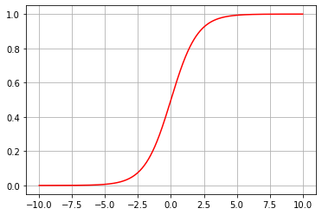
Логистическая регресиия
- датасет
- метки классов
метод бинарной классификации
- вектор параметров
выход модели:
вероятность принадлежности x к классу positive

Slide 3
Логистическая регресиия
Функция потери — кросс-энтропия
Оценка близости распределений двух величин y и o
где
- метка класса
- выход модели, вероятность «x из класса 1»
обучение классификатора - задача оптимизации
для решения можно использовать градиентные методы

Slide 4
Логистическая регресиия
Метод оптимизации градиентный спуск
инициализировать w
вычисляем потерю Q(w)
корректируем
параметры
w:=w−η⋅∇Q(w)
Q<порога
конец
работы
значение
градиента ∇Q(w)

Slide 5
Логистическая регресиия
git clone https://github.com/mechanoid5/ml_lectorium.git
К.В. Воронцов Линейный классификатор и стохастический градиент. http://www.machinelearning.ru

Slide 6
Логистическая регресиия
git clone https://github.com/mechanoid5/ml_lectorium.git
К.В. Воронцов Линейный классификатор и стохастический градиент. http://www.machinelearning.ru
Машинное обучение для людей https://vas3k.ru/blog/machine_learning/

